Slide 1
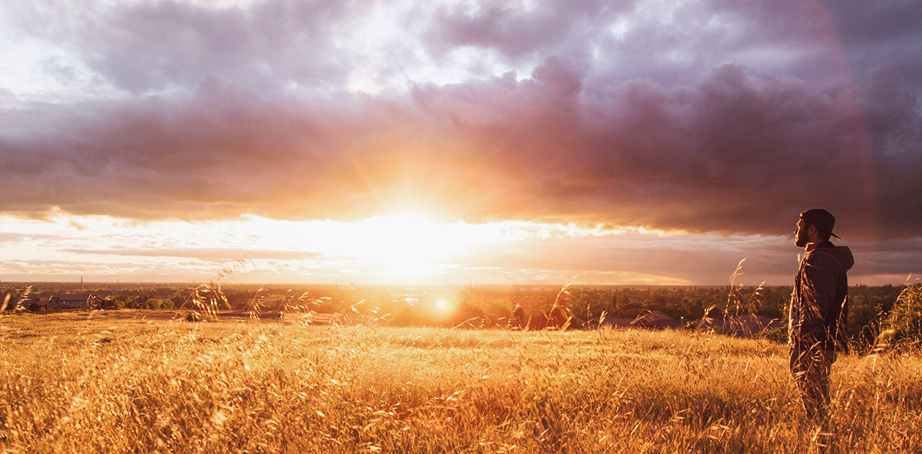
Eine Reise zum Leben im Vaterhaus
Station 11
Vereint in Gottes Familie -
Nur gemeinsam sind wir stark

Slide 2

Station 11: Vereint in Gottes Familie – Nur gemeinsam sind wir stark!
„Wie schön und wie wunderbar ist es, wenn Brüder einträchtig zusammenleben! … Es ist so erfrischend wie der Tau vom Berg Hermon, der auf die Berge Zions fällt. Denn dort verheißt der Herr seinen Segen und Leben, das niemals enden wird.“ (Psalm 133, 1+3)

Slide 3
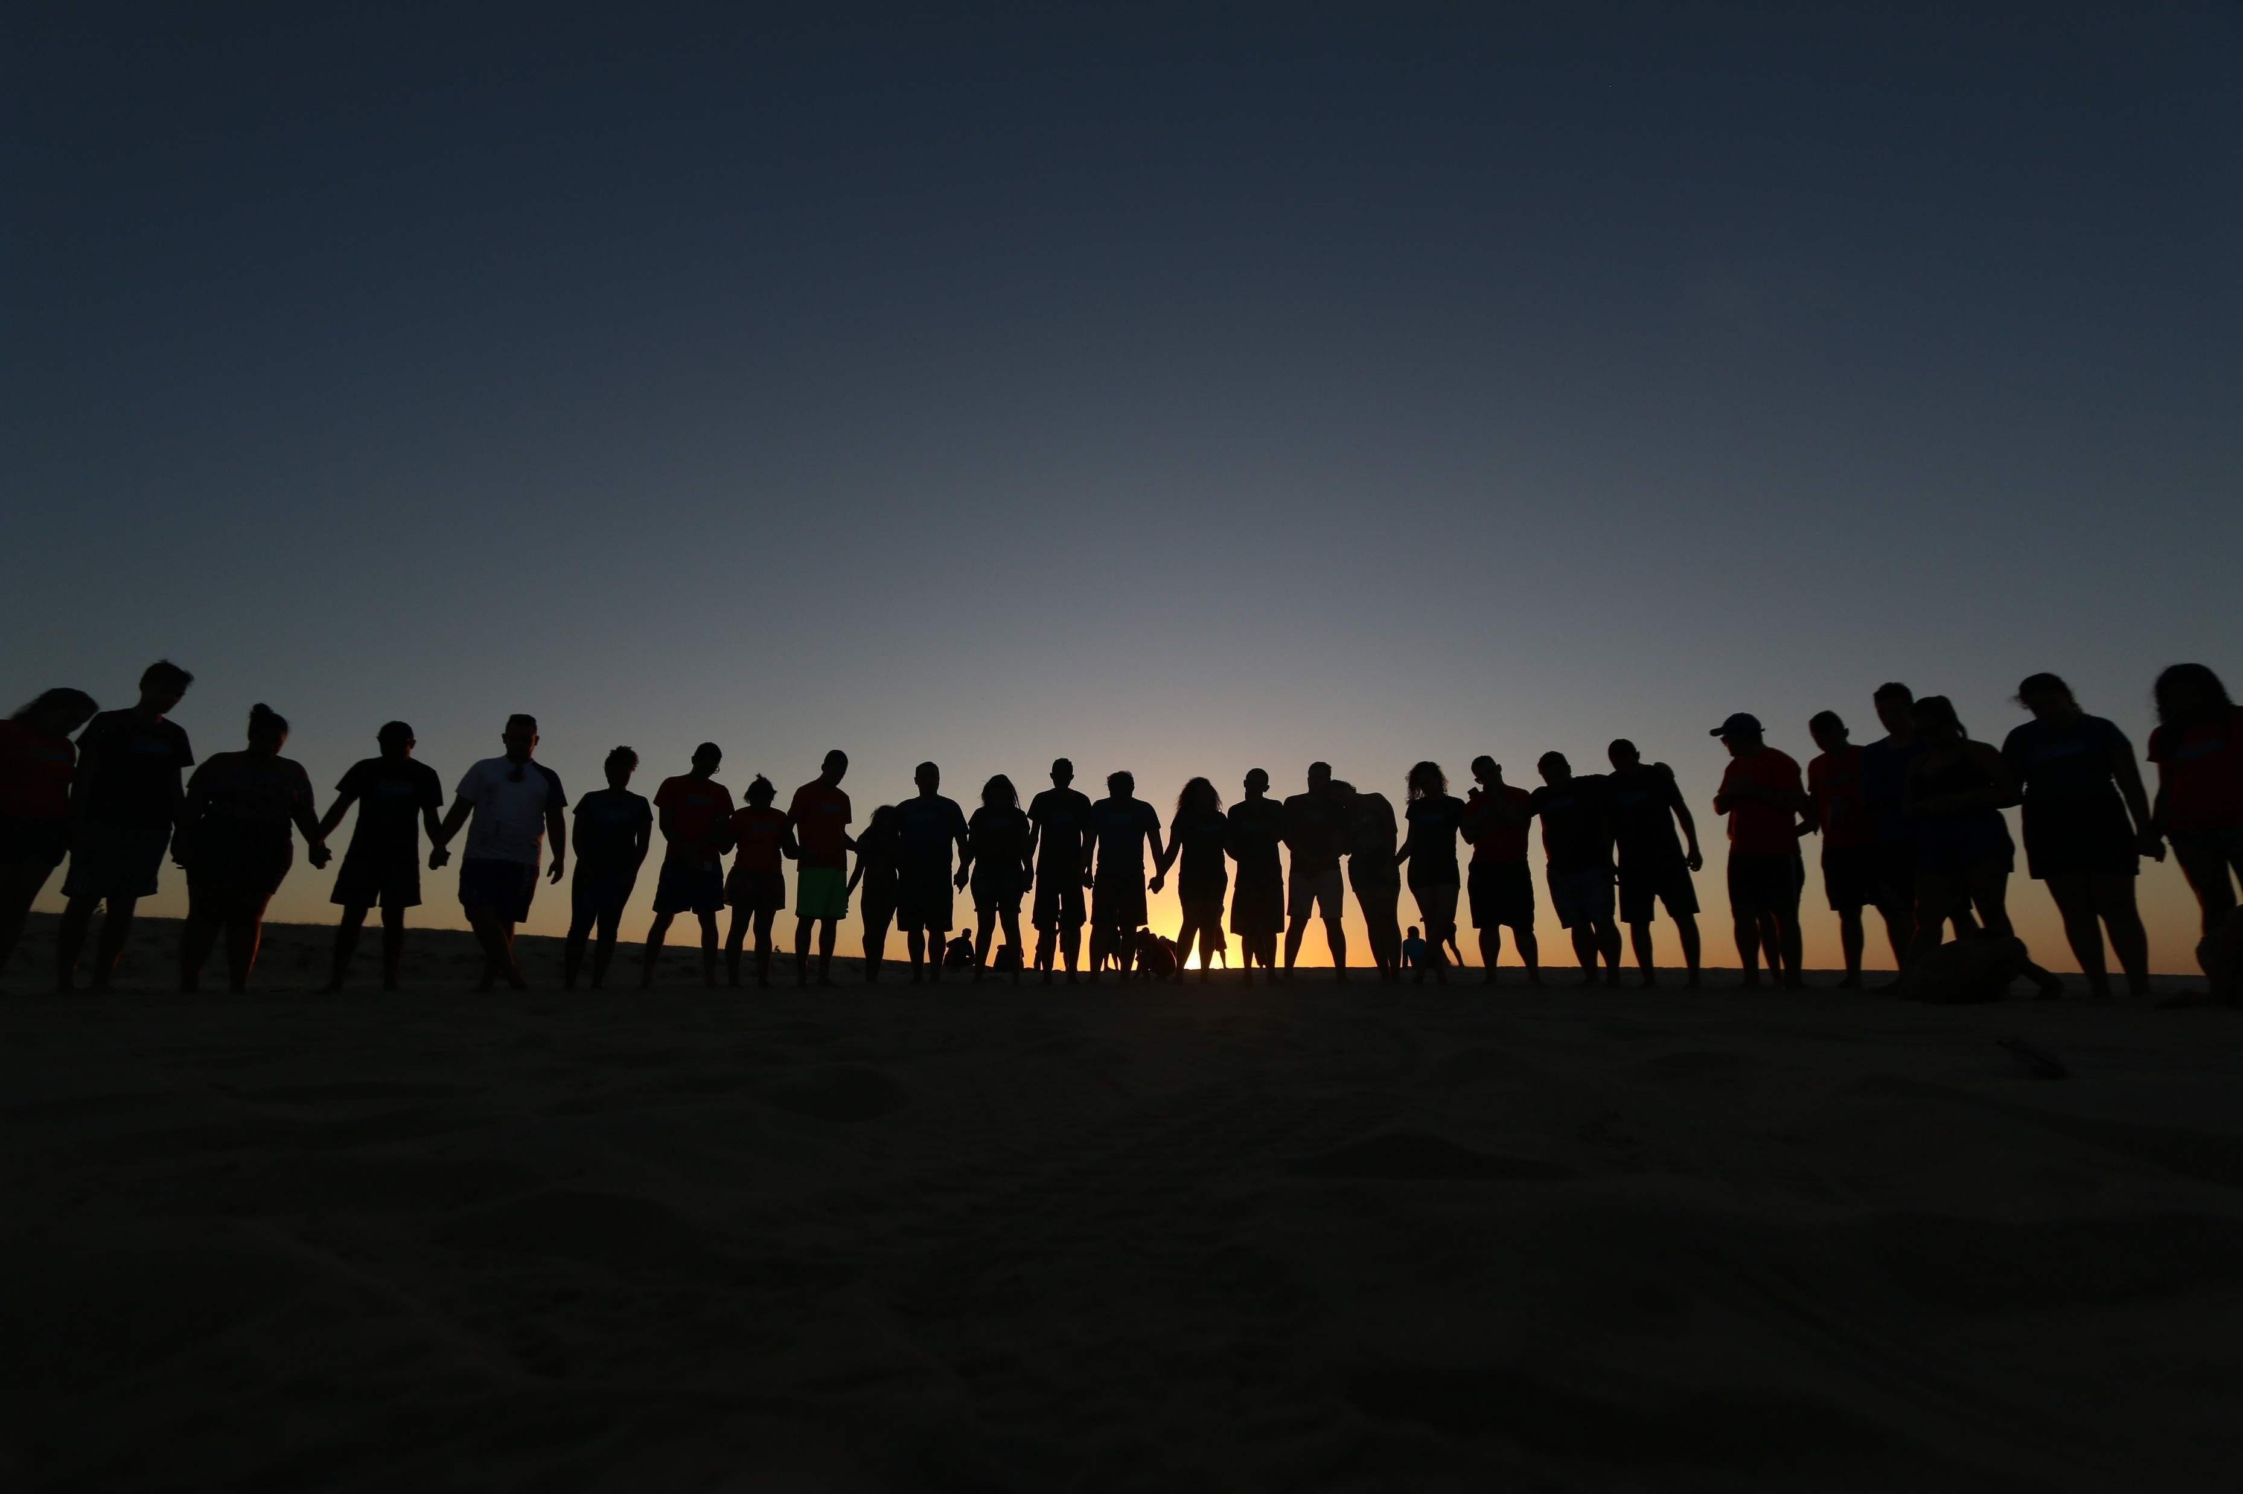
Station 11: Vereint in Gottes Familie – Nur gemeinsam sind wir stark!

Slide 4
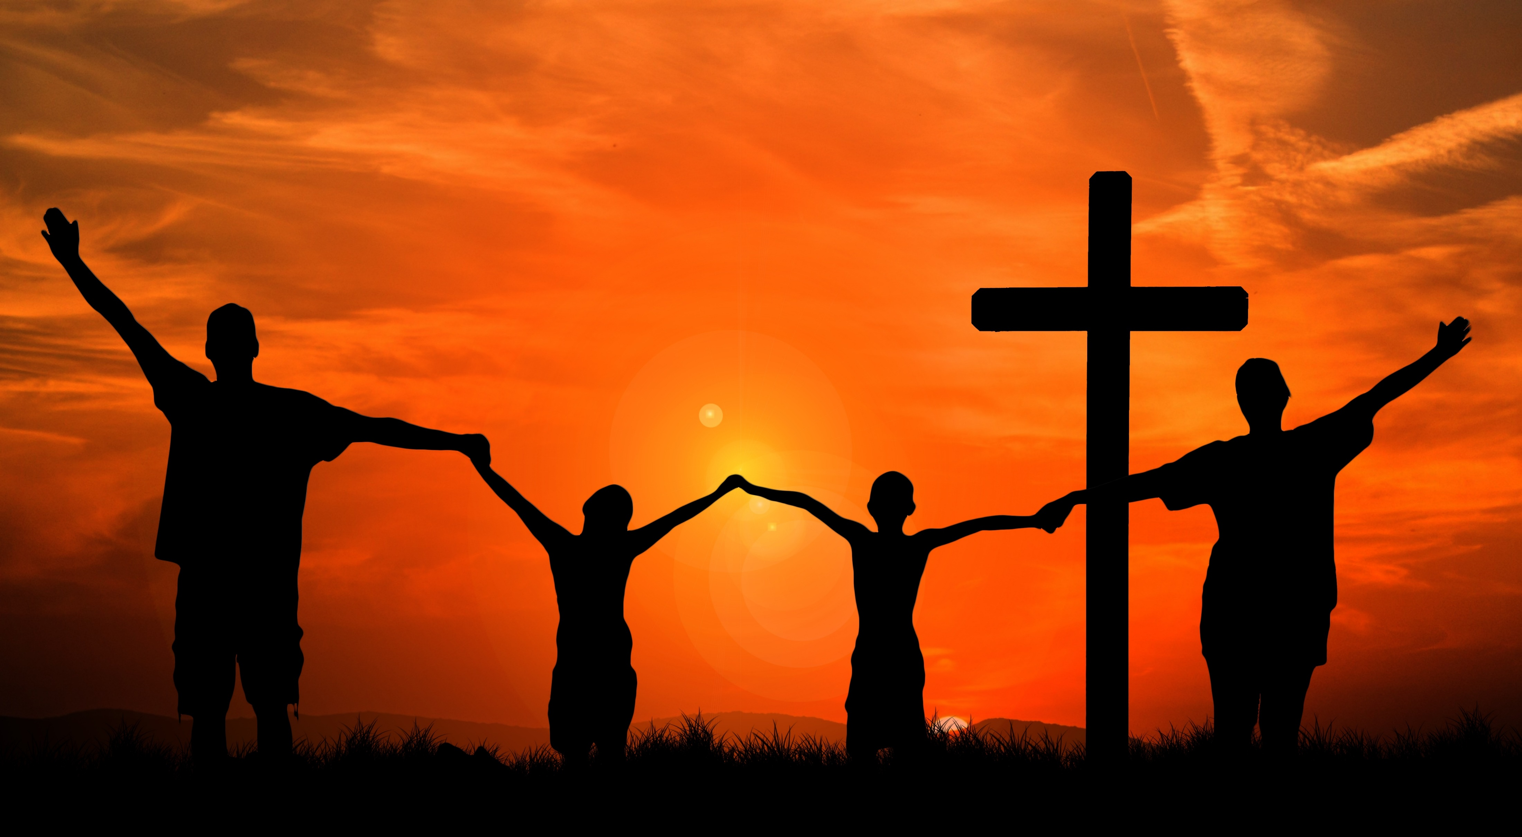
Station 11: Vereint in Gottes Familie – Nur gemeinsam sind wir stark!

Slide 5
Station 11: Vereint in Gottes Familie – Nur gemeinsam sind wir stark!
„Ich bete für sie alle, dass sie eins sind, so wie du und ich eins sind, Vater – damit sie in uns eins sind, so wie du in mir bist und ich in dir bin und die Welt glaubt, dass du mich gesandt hast.“ (Johannes 17, 21)

Slide 6
Station 11: Vereint in Gottes Familie – Nur gemeinsam sind wir stark!
Warum ist Einheit so wichtig?
1. Damit die Botschaft von der Liebe Gottes glaubwürdig ist!
2. Weil wir einander brauchen!
„So verhält es sich auch mit dem Leib Christi. Wir sind alle Teile seines einen Leibes, und jeder von uns hat eine andere Aufgabe zu erfüllen. Und da wir alle in Christus ein Leib sind, gehören wir zueinander, und jeder Einzelne ist auf alle anderen angewiesen.“ (Römer 12, 5)

Slide 7
Station 11: Vereint in Gottes Familie – Nur gemeinsam sind wir stark!
Warum ist Einheit so wichtig?
1. Damit die Botschaft von der Liebe Gottes glaubwürdig ist!
2. Weil wir einander brauchen!
„Helft euch gegenseitig bei euren Schwierigkeiten und Problemen.“ (Galater 6, 2)
„Ermutigt einander.“ (2. Korinther 13, 11)
„Sind andere Menschen glücklich, dann freut euch mit ihnen. Sind sie traurig, dann begleitet sie in ihrem Kummer.“ (Römer 12, 15)

Slide 8
Station 11: Vereint in Gottes Familie – Nur gemeinsam sind wir stark!
Warum ist Einheit so wichtig?
1. Damit die Botschaft von der Liebe Gottes glaubwürdig ist!
2. Weil wir einander brauchen!
Liebt einander…
… wo wie ich euch geliebt habe. (Johannes 13, 34)
… mit aufrichtiger Zuneigung. (Römer 12, 10)
… mit aufrichtiger Liebe. (Hebräer 13, 1)
… beständig. (1. Petrus 4, 8)

Slide 9
Station 11: Vereint in Gottes Familie – Nur gemeinsam sind wir stark!
„Was verursacht die Kriege und Streitigkeiten unter euch? Sind es nicht die vielen Begierden, die in euch kämpfen? … Ihr seid neidisch auf das, was andere haben … Doch euch fehlt das, was ihr so gerne wollt, weil ihr Gott nicht darum bittet.“ (Jakobus 4, 1-2)

Slide 10
Station 11: Vereint in Gottes Familie – Nur gemeinsam sind wir stark!
„Lasst uns aber die Wahrheit bekennen in Liebe und in allem hinwachsen zu ihm, der das Haupt ist, Christus. Aus ihm wird der ganze Leib gut zusammengefügt und verbunden durch jedes Gelenk des Dienstes.“ (Epheser 4, 16)

Slide 11
Station 11: Vereint in Gottes Familie – Nur gemeinsam sind wir stark!
BLEIB!
… in der engen Beziehung mit Gott!
„Bleibt in meiner Liebe!“ (Johannes 15, 9)
„Wer in der Lehre bleibt, der hat beide, den Vater und den Sohn.“ (2. Johannes 9)
„Wenn ihr in mir bleibt und meine Worte in euch bleiben, werdet ihr bitten, was ihr wollt, und es wird euch widerfahren.“ (Johannes 15, 7)

Slide 12
Station 11: Vereint in Gottes Familie – Nur gemeinsam sind wir stark!
BLEIB!
… in der engen Beziehung mit Gott!
… in Gemeinschaft!
„Und weil wir auch füreinander verantwortlich sind, wollen wir uns gegenseitig dazu anspornen, einander Liebe zu erweisen und Gutes zu tun. Deshalb ist es wichtig, dass wir unseren Zusammenkünften nicht fern bleiben, wie einige sich das angewöhnt haben, sondern dass wir einander ermutigen.“ (Hebräer 10, 24+25)

Slide 13
Station 11: Vereint in Gottes Familie – Nur gemeinsam sind wir stark!
BLEIB!
… in der engen Beziehung mit Gott!
… in Gemeinschaft!

Slide 14
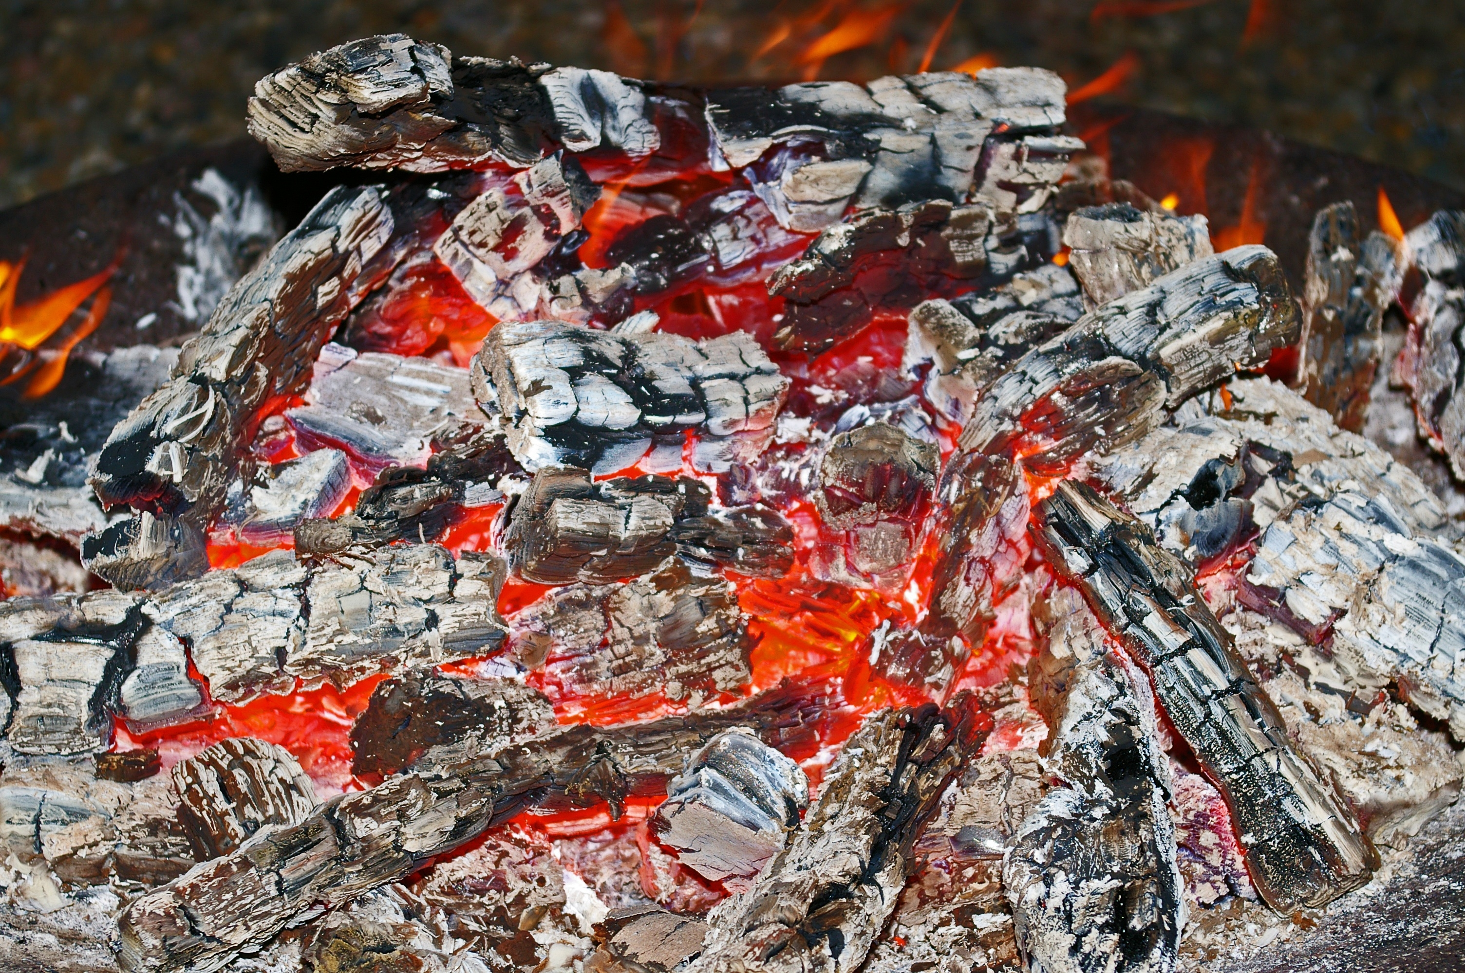
Station 11: Vereint in Gottes Familie – Nur gemeinsam sind wir stark!

Slide 15
Station 11: Vereint in Gottes Familie – Nur gemeinsam sind wir stark!

Slide 16
Eine Reise zum Leben im Vaterhaus
Station 12
Leben und Aufblühen in Gottes Berufung

